Slide 1
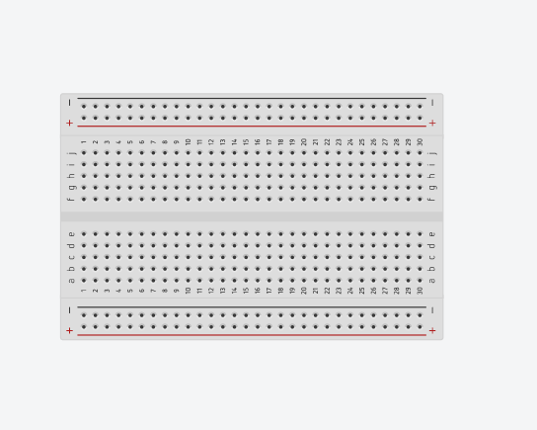
Breadboard Fait par Chloé

